Slide 1

BÀI 19: HÌNH CHỮ NHẬT. HÌNH THOI. HÌNH BÌNH HÀNH. HÌNH THANG CÂN

Slide 2


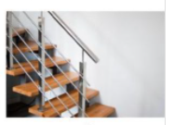
3. HÌNH BÌNH HÀNH
a) Một số yếu tố cơ bản của hình bình hành
HĐ5
Hình bình hành có trong hình ảnh nào dưới đây ( H.4.11)?
a)
b)
c)
Em hãy tìm một số hình ảnh khác của hình bình hành trong thực tế.

Slide 3
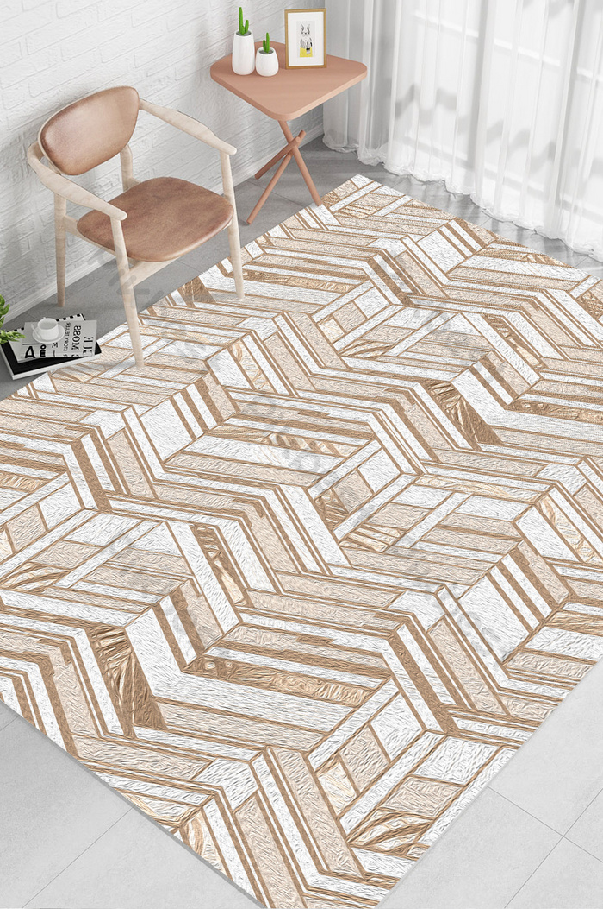
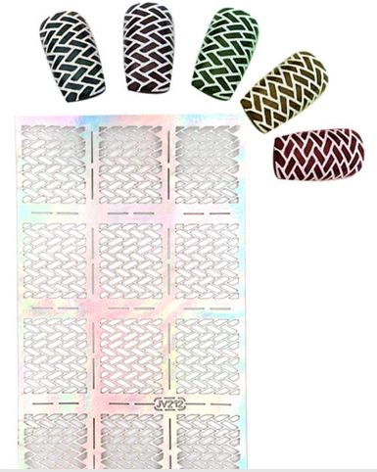
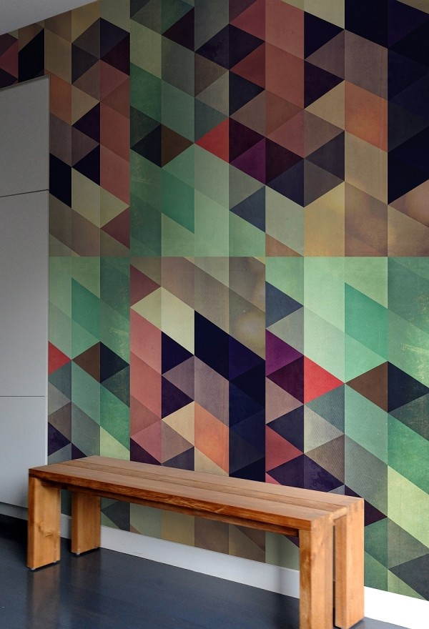
Một số hình ảnh về hình bình hành trong thực tế:
Hoạ tiết vẽ móng
Gạch ốp tường
Hoạ tiết trang trí thảm

Slide 4
HĐ6
Quan sát hình bình hành ở hình 4.12a.
A
B
Hai cạnh kề
Đỉnh
Đường chéo
O
Góc
D
C
Hai cạnh đối
Hình 4.10b
Nêu tên các đỉnh, cạnh, đường chéo của hình thoi ABCD (H.4.10b)
1
đỉnh
cạnh
đường chéo
Đỉnh: A, B, C, D
Cạnh: AB, BC, CD, DA
Đường chéo: AC, BD.

Slide 5

1
Đo và so sánh độ dài các cạnh đối của hình bình hành ABCD
2
Đo và so sánh OA với OC, OB với OD
Các cạnh đối bằng nhau
OA = OC; OB = OD
10
10
9
9
A
B
8
8
7
7
6
6
0
0
O
5
5
4
4
3
3
10
Điểm O trong hình còn được gọi là trung điểm của AB và AC
2
2
9
10
C
8
D
1
1
Hình 4.12b
9
7
8
6
0
7
5
6
4
0
5
3
4
2
3
1
2
1

Slide 6
3
Các cạnh đối của hình bình hành ABCD có song song với nhau hay không?
A
B
D
C
Các cạnh đối song song với nhau

Slide 7
4
Cắt giấy và xếp lại để kiểm tra xem các góc đối của hình bình hành ABCD có bằng nhau không?
Các góc đối bằng nhau

Slide 8
Nhận xét
Trong hình bình hành:
- Các cạnh đối bằng nhau.
- Hai đường chéo cắt nhau tại trung điểm của mỗi đường.
- Các cạnh đối song song với nhau.
- Các góc đối bằng nhau.

Slide 9
Thực hành 3
Vẽ hình bình hành ABCD có AB = 5 cm, BC = 3 cm theo hướng dẫn sau :
Bước 1:
Vẽ đoạn thẳng AB = 5cm.
Bước 2:
Vẽ đường thẳng đi qua B.Trên đường thẳng đó lấy điểm C sao cho BC = 3 cm.
Bước 3:
Vẽ đường thẳng đi qua A và song song với BC, đường thẳng qua C và song song với AB. Hai đường này cắt nhau tại D, ta được hình bình hành ABCD.
D
C
3 cm
10
10
9
9
8
8
10
A
9
B
7
7
5 cm
8
6
6
0
0
7
5
5
6
4
4
0
5
3
3
4
2
2
3
1
1
2
1

Slide 10

Cách khác để vẽ hình bình hành



A
B

D
C

Slide 11

10
10
9
9
Bài 4.10: Vẽ hình thoi có cạnh bằng 4cm.
8
Bài tập
8
7
7
6
0
6
0
4 cm
5
5
C
4
D
4
3
3
2
2
4 cm
4 cm
1
1
10
10
9
9
8
8
B
7
A
4 cm
7
6
0
6
0
5
5
4
4
3
3
2
2
1
1

Slide 12
Bài tập
Bài 4.11: Vẽ hình bình hành có một cạnh bằng 6 cm, một cạnh bằng 3 cm.
D
C
10
3 cm
10
9
10
9
9
8
8
8
A
7
10
B
7
6 cm
7
9
6
6
0
6
8
0
5
0
5
5
7
4
4
4
3
6
0
3
3
2
5
2
2
1
4
1
1
3
2
1

Slide 13
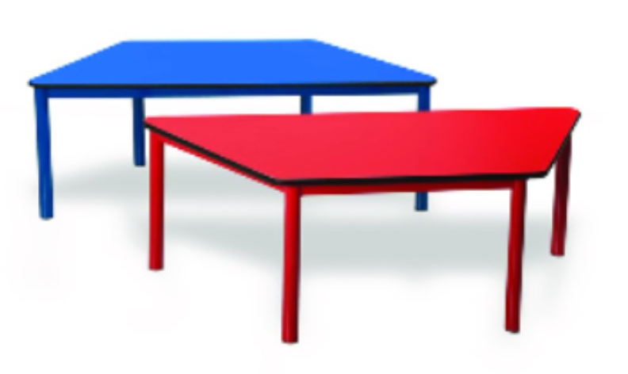
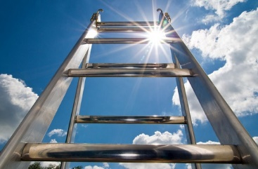
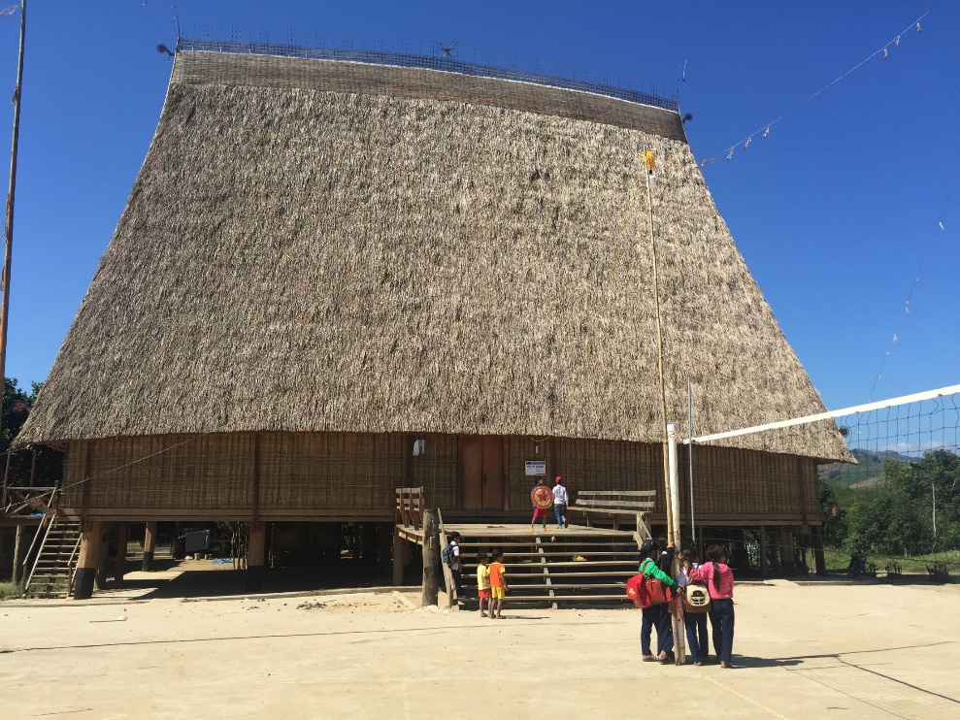
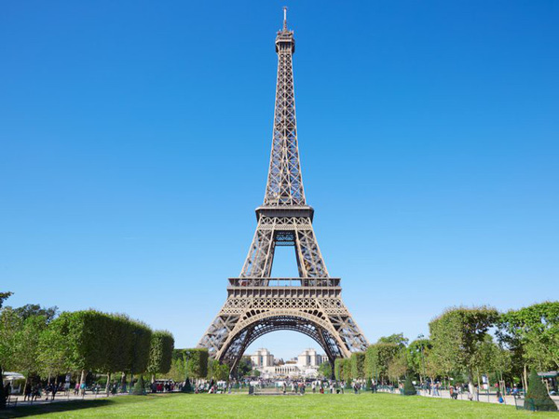
4. Hình thang cân
a) Một số yếu tố cơ bản của hình thang cân
HĐ7
Mặt bàn ở hình bên là hình ảnh của một hình thang cân.
Tìm một số hình ảnh của hình thang cân trong thực tế
Cái thang
Nhà sàn
Tháp Eiffel

Slide 14
3. Hình thang cân
a) Một số yếu tố cơ bản của hình thang cân
HĐ2
Quan sát hình thang cân ở Hình 4.13b
1
Gọi tên các đỉnh, đáy lớn, đáy nhỏ, đường chéo, cạnh bên và các góc kề đáy lớn của hình thang cân ABCD
B
C
Đỉnh:
A , B , C , D
Đáy lớn :
AD
Đáy nhỏ:
BC
Đường chéo :
AC , BD
Cạnh bên :
AB , CD
A
D
Hình 4.13b
Góc kề đáy lớn : góc đỉnh A, góc đỉnh D.

Slide 15
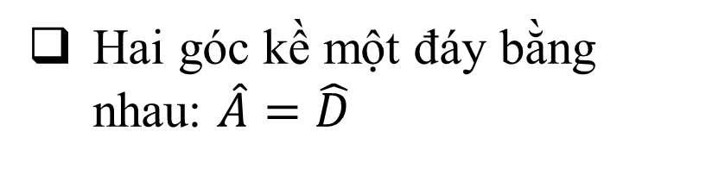
10
9
8
3. Hình thang cân
7
6
HĐ2
5
Sử dụng thước thẳng hoặc compa để so sánh hai cạnh bên, hai đường chéo của hình chữ nhật ABCD
2
4
10
3
9
3
Hai góc kề một đáy của hình thang cân ABCD có bằng nhau không?
2
8
B
C
1
7
Cạnh bên: AB = CD
6
Đường chéo: AC = BD
5
10
4
9
Hai góc kề một đáy bằng nhau: $\hat{A}=\hat{D}$
3
8
2
7
0
A
1
6
D
10
5
9
4
8
3
7
2
6
1
0
5
4
3
2
1
0
0

Slide 16
3. Hình thang cân
a) Một số yếu tố cơ bản của hình thang cân.
Trong hình thang cân:
B
C
- Hai cạnh bên bằng nhau
- Hai đường chéo bằng nhau.
- Hai đáy song song với nhau.
- Hai góc kề một đáy bằng nhau.
A
D

Slide 17
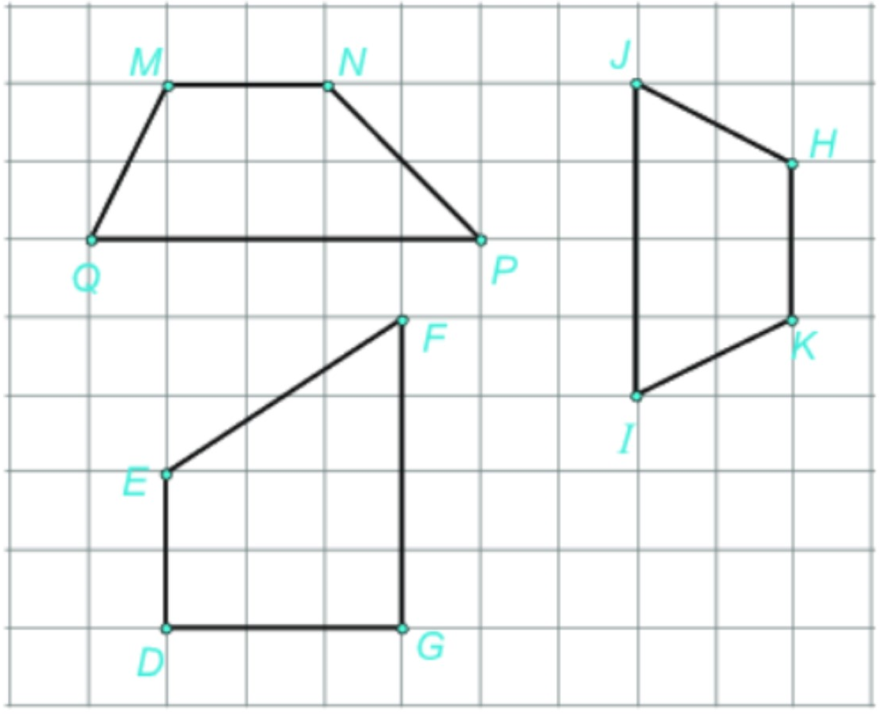
LUYỆN TẬP
Hình nào trong các hình đã cho là hình thang cân? Hãy cho biết tên hình thang cân đó.
Hình thang HKIJ

Slide 18

Thực hành 4
Gấp và cắt tờ giấy thành hình thang cân.

Slide 19
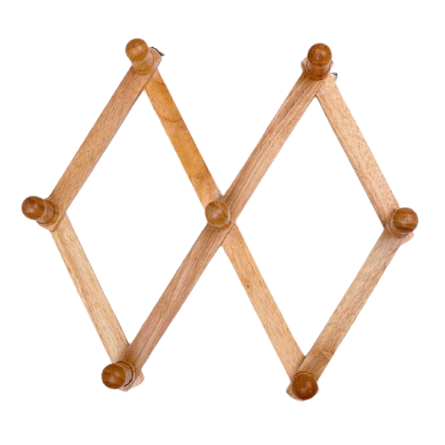
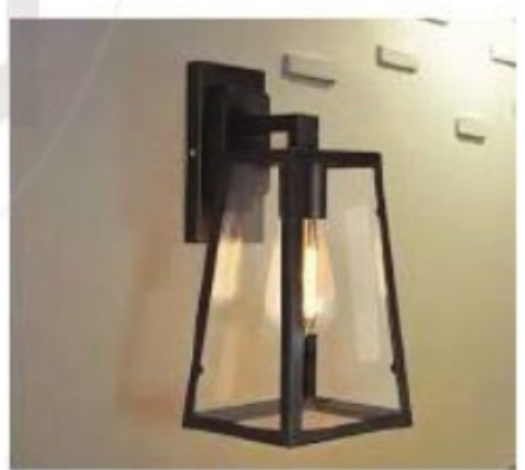
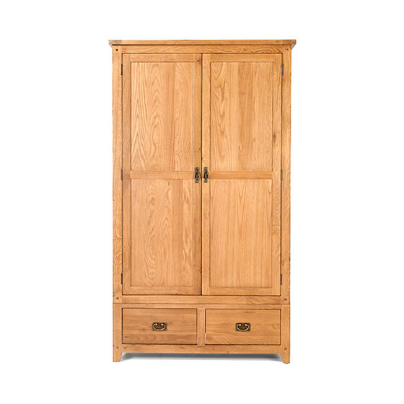

Gọi tên các hình tương ứng dưới dây
Hình thoi
Hình thang cân
Hình chữ nhật
Hình bình hành

Slide 20
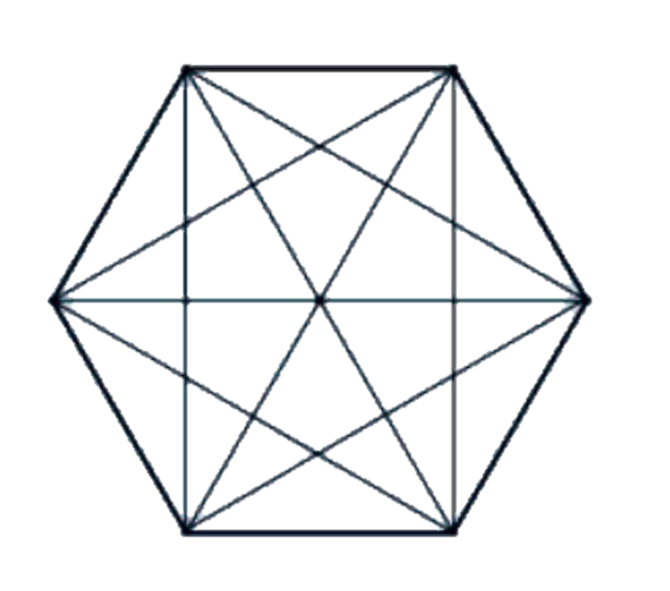
Hoạt động nhóm
Hãy kể tên các hình thang cân, hình chữ nhật trong hình lục giác đều sau:
B
C
- Hình thang cân
ABCD
ADEF
BCDE
BEFA
A
D
CDEF
ABCF
O
- Hình chữ nhật
BCEF
ACDF
BDEA
F
E

Slide 21

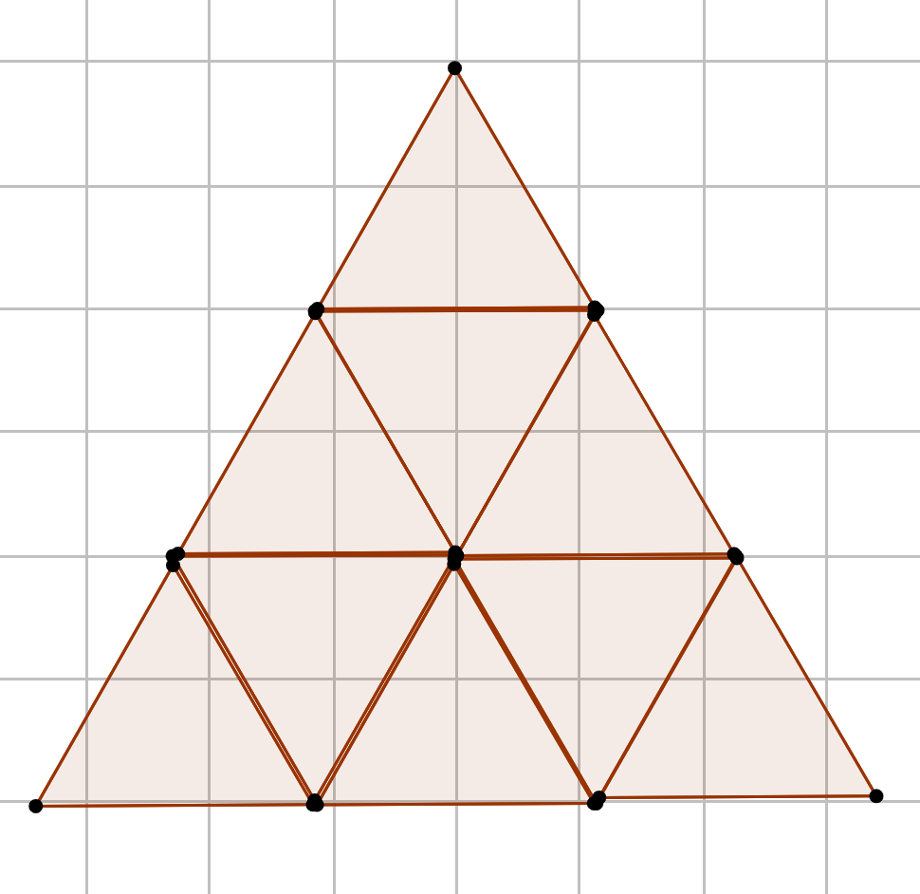
Hãy thi nhau tìm xem có bao nhiêu hình em đã học ở hình dưới đây.
- Tam giác đều
- Hình bình hành
- Hình thoi
- Hình thang cân
- Hình lục giác đều

Slide 22
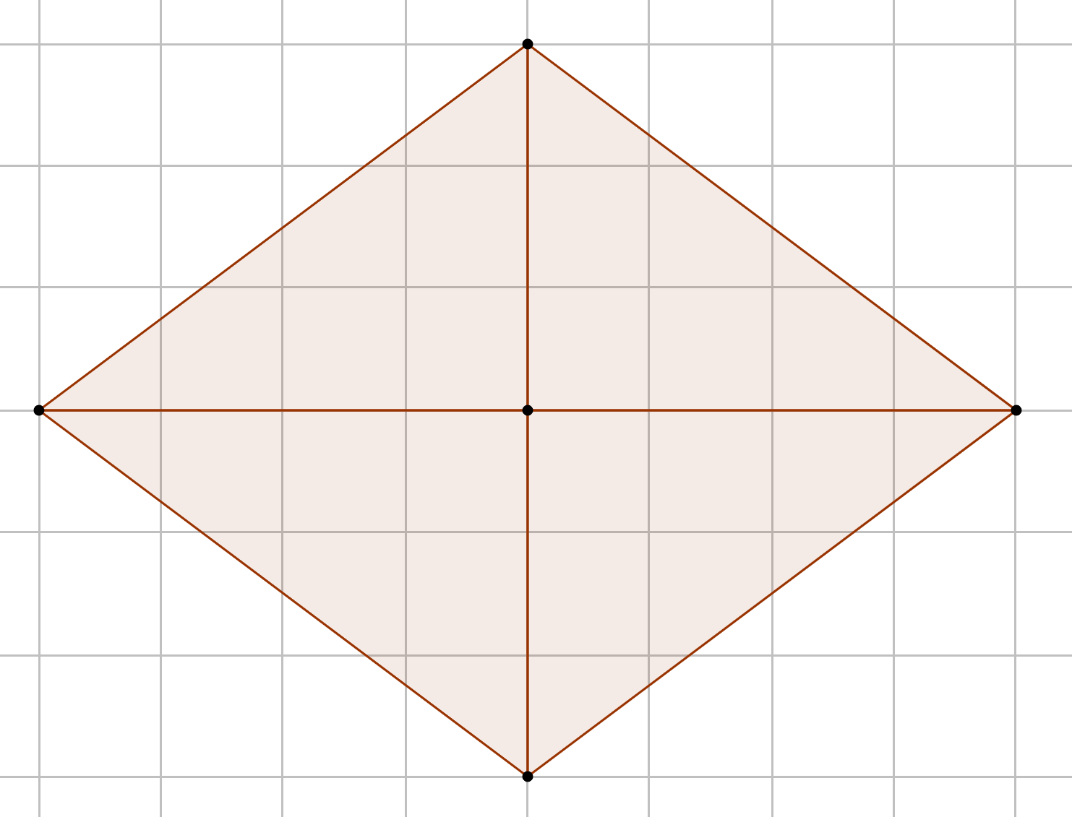
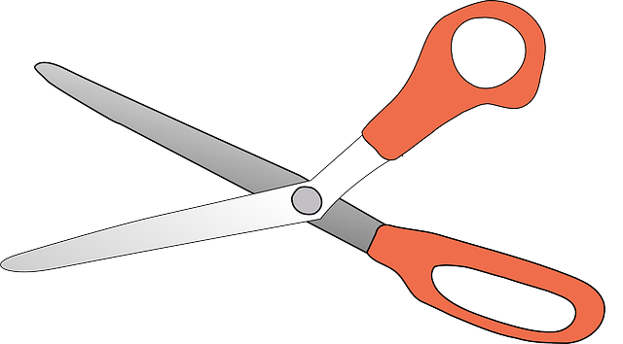
Bài 4.14: Thực hành
Vẽ và cắt từ giấy một hình thoi tùy ý, sau đó cắt hình thoi theo hai đường chéo của nó để được bốn mảnh. Ghép bốn mảnh đó để được một hình chữ nhật.

Slide 23
Hoạt động nhóm: Tìm các tính chất chung và riêng của về các cạnh và các góc của hình chữ nhật, hình bình hành và hình thoi
Tính chất chung
BỐN GÓC BẰNG NHAU
CÁC CẠNH ĐỐI SONG SONG
CÁC CẠNH ĐỐI BẰNG NHAU
CÁC GÓC ĐỐI BẰNG NHAU
BỐN CẠNH BẰNG NHAU

Slide 24
Hướng dẫn về nhà
Mô tả được một số yếu tố cơ bản ( cạnh, góc, đường chéo) của hình thoi, hình bình hành,hình thang cân.
Vẽ được thoi, hình bình hành khi biết độ dài hai cạnh
Làm bài tập 4.10; 4.11; 4.12 SGK trang 89
Sưu tầm một số hình ảnh thực tế về hình thang cân.

